Slide 1
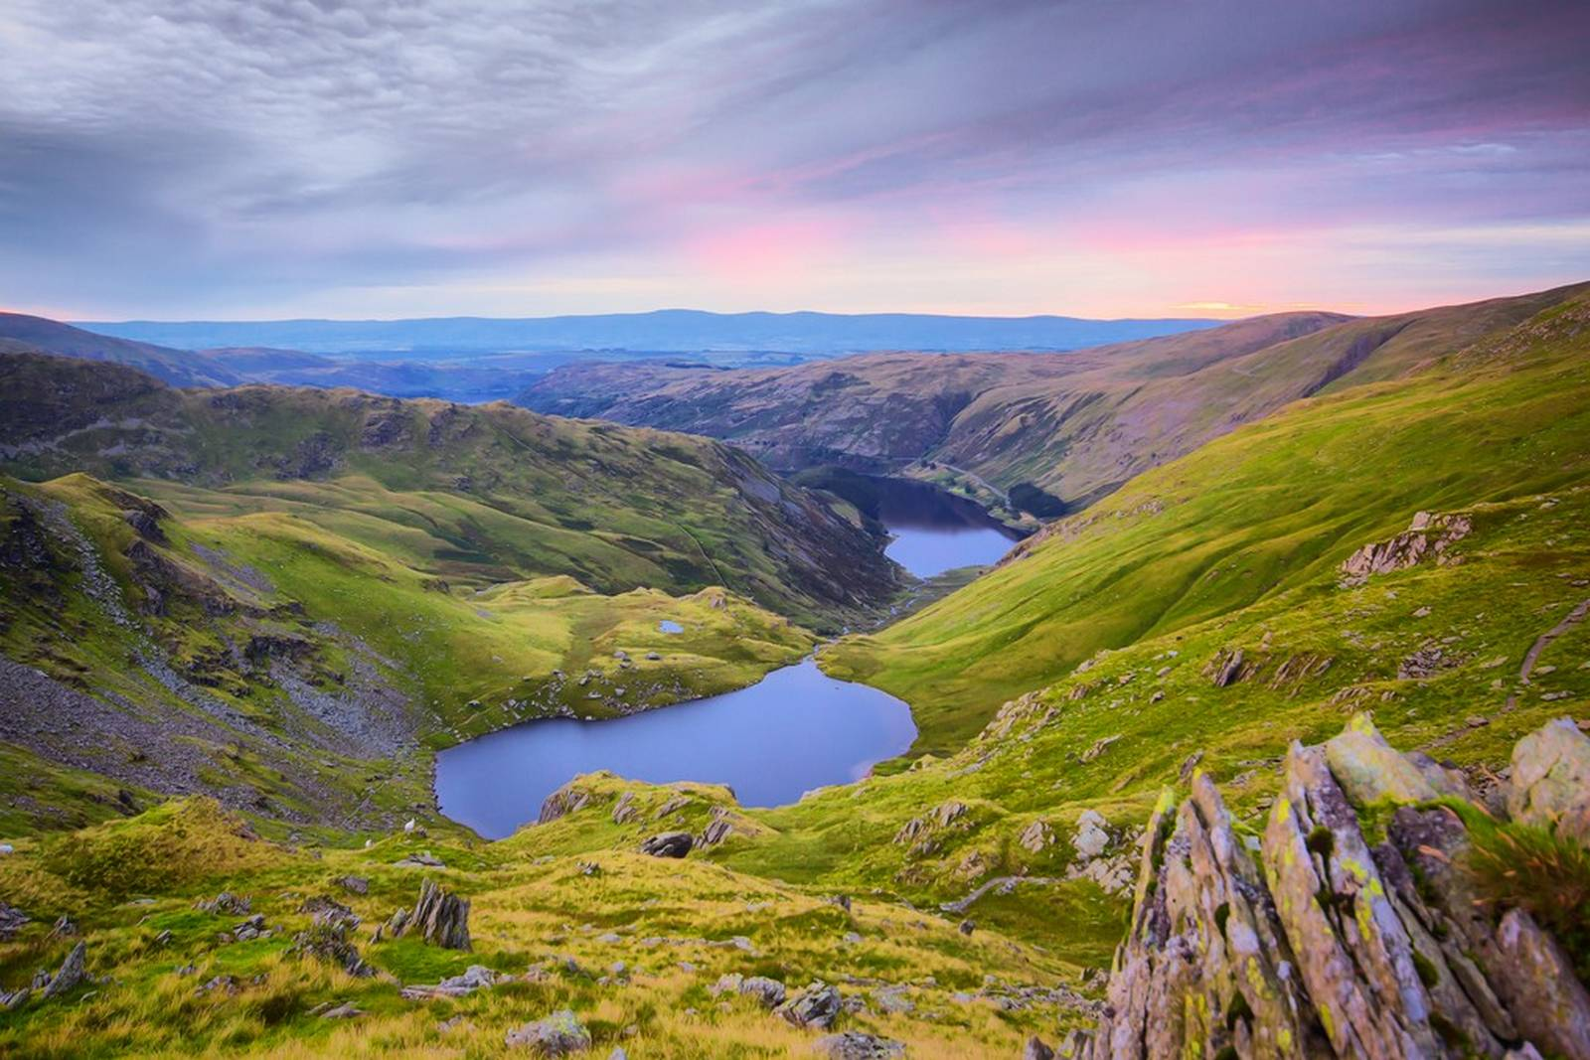
Jezerski pjesnici

Slide 2
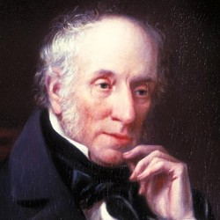
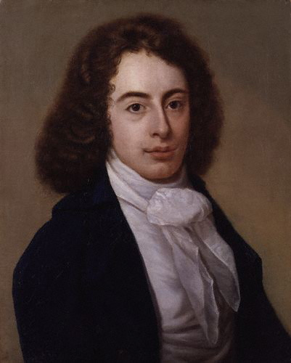
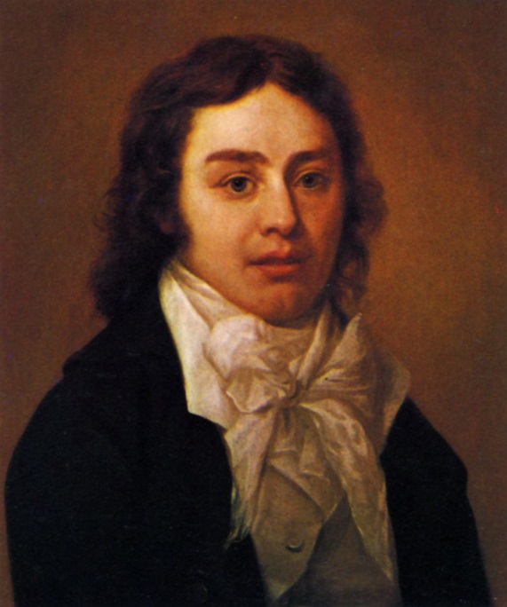
Lejkisti
teme
djetinjstvo, priroda, ljubav
Lake District
Začetnici engleskog romantizma
William Wordsworth
Robert Southey
Samuel Taylor Coleridge

Slide 3
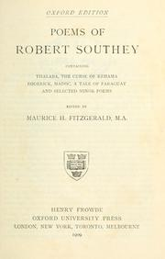
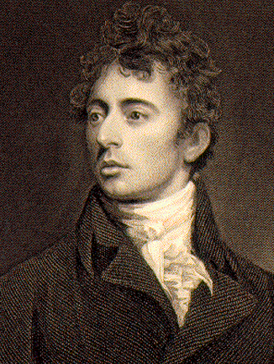
Robert Southey
1774. – 1843.
“poeta laureatus”
Poeme
1707. – 1799.
vrve lijepim opisima
zamjeraju mu manjak snage osjećaja
duže poeme
povijesna i biografska djela
dramatičar i prevoditelj
„Vizija posljednjeg suda”
potaklo Byrona da napiše
istoimenu parodiju

Slide 4
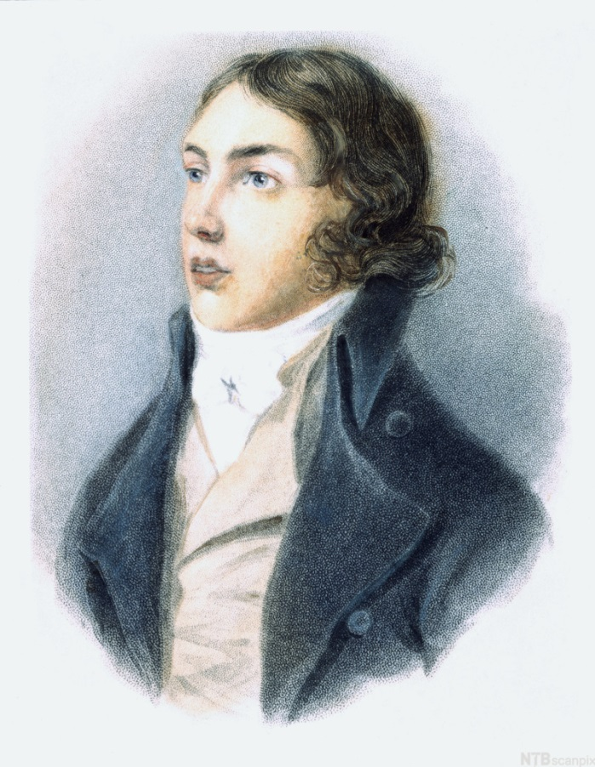
Samuel Taylor Coleridge
1772.- 1834.
težak život
jedan od trinaestero djece
nije završio studij - odustao dva puta
nesretan brak
bolesti, opijum
Pjesme s različitom tematikom
Poems on Various Subjects
njegova prva zbirka
1796.
Sibilski listovi
sabrane pjesme
pokušaj pronalaska ranijih nadahnuća
1817.
Lirske balade
zbirka objavljena u suradnji s Wordsworthom

Slide 5
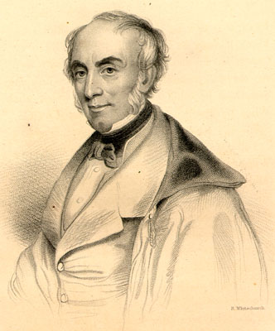
William Wordsworth
1770.- 1850.
“poeta laureatus”
putovanja po Švicarskoj, Italiji i Francuskoj
idealist i domoljub
Odlučnost i neovisnost
Pjesma o sakupljaču pijavica
neraskidiva veza s prirodom
Nagovještaj besmrtnosti iz sjećanja na rano djetinjstvo
oda
vjera u besmrtnost
neizmjernost vizije
djeteta
zbirke soneta
Rijeka Duddon
Pjesme u dva sveska
Crkveni soneti
Preludij
jedno od njegovih najvećih poetskih dostignuća - pisao ga do smrti
najljepšim se smatra početak u kojem govori o mladenačkim iskustvima

Slide 6
Lirske balade
William Wordsworth
Samuel Taylor Coleridge
obično prikazivao
neobičnim
pjesme
Pjesma o starom mornaru
opsežna i sugestivna balada
intimno ostvarenje
neobično prikazivao običnim
„Stihovi sastavljeni
nekoliko milja iznad
Tinternske opatije,
prigodom ponovne
posjete obala rijeke Wye”
(prilog 1. izdanju)
zbirka pjesama
* začetak engleskog romantizma
2 izdanja
1. anonimno, 1788.
2. potpisano, 1800.
Wordsworthov predgovor „Zapažanja”

Slide 7
Wordsworthov predgovor
smjernice za pjesništvo
jezik seoskoga stanovništva - bliži je prirodi
poezija je spontani izljev snažnih osjećaja
pjesništvo mora biti spontano, a ne kultivirano i školovano
pjesnik pomoću mašte mora moći stvarati nove svjetove

Slide 8
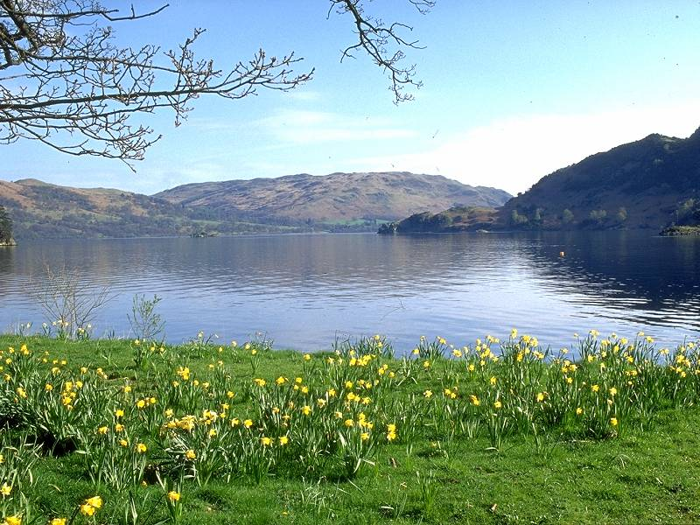
Sunovrati
Samotan sam ko oblak luto, Što lebdeć' i brijeg i dol hvata, Odjednom spazih mnoštvo žuto, Obilje zlatnih sunovrata, Uz jezero pod stabla skriše Oni se s vjetrom što ih njiše. Redom, ko zvijezde pune sjaja U mliječnoj stazi što se broje, U nizu kojem nema kraja Uz obalu se oni roje: Tisuće vidjeh kako tresu Glavama u tom vedrom plesu.
I vali plešu, al' to cvijeće Nadmašuje ih plešuć' slađe: Pjesniku nema veće sreće Nego kad takvu družbu nađe! Gledah - i gledah - tad mi javi Prizora tog se smiso pravi: Jer često znaju oni meni, Dok ležim sjetan, na um doći, U nutarnjoj mi bljesnu zjeni Ozarujuć' me u samoći; I srce tad mi radost hvata Pa pleše usred sunovrata.

Slide 9
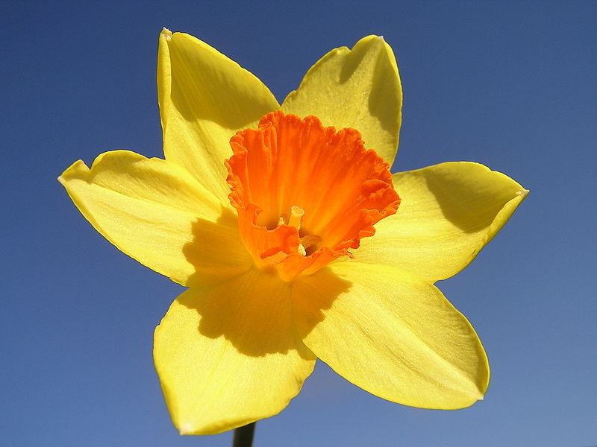
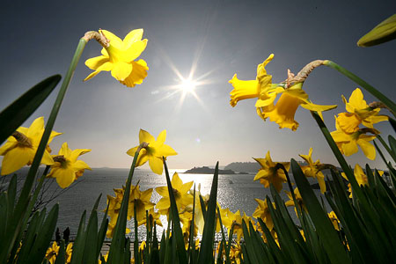
Analiza pjesme
nastaje nakon Lirskih balada
tema: romantičarska
jedinstvo čovjeka i prirode
motivi
pejsažni (oblak, dol, narcisi, jezero, drveće, lahor, zaton, Mliječna staza)
osobni (samotan, luto, sluti nehaj, tugu, praznoću, samoću)
Stilska izražajna sredstva
hiperbolizirana usporedba: ko zvijezde pune sjaja
personinikacija:
Tisuće vidjeh kako tresu Glavama u tom vedrom plesu
kontrasti: usamljeni pjesnik - oblak i mnoštvo
narcisa; pjesnik samotan - sunovrati vedri
kontrast i hiperbola: Moj pogled jedan: tisuće
sinegdoha i metafora: U nutrašnjem nek sjaju oku, Koje je sreća u samoći;
četiri deveteračke sestine vezane rimom: ababcc
(poanta pjesme)
jednostavan i melodiozan jezik

Slide 10
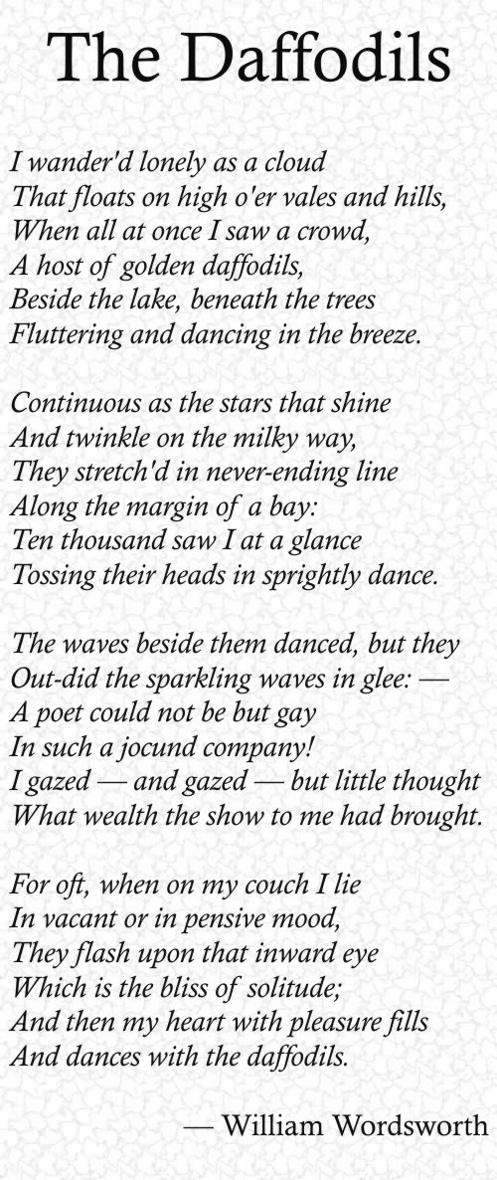
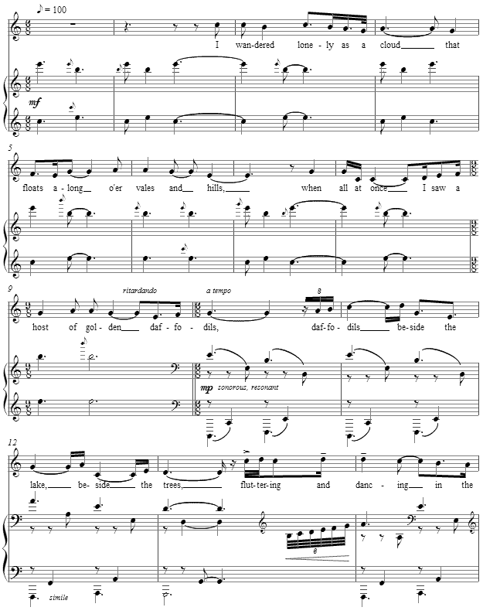

Slide 11
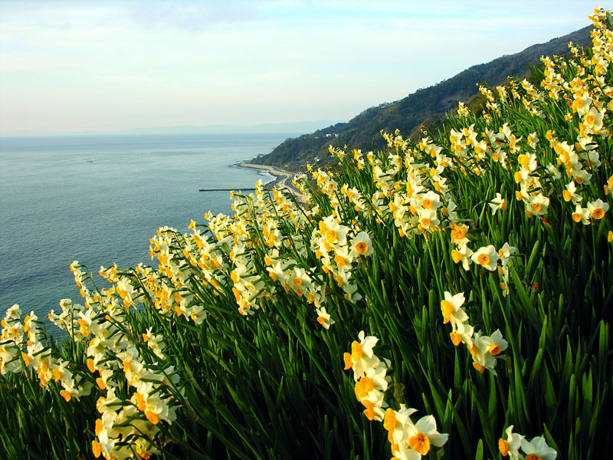
Marija Dizdar i Paula Tumir, 3. b
Literatura:
D. DUJMOVIĆ-MARKUSI, S. ROSSETTI-BAZDAN, Književni vremeplov 2, čitanka iz hrvatskoga jezika za drugi razred gimnazije, Profil International, 2008.
SKUPINA AUTORA, Čitanka 2, udžbenik za 2. razred gimnazije, Školska knjiga, Zagreb, 1999.
M. SOLAR, S. ZRINJAN, Književnost 2, udžbenik iz hrvatskoga jezika za 2. razred gimnazije, Alfa, Zagreb, 2009.
ANTOLOGIJA PJESNIŠTVA ENGLESKOG ROMANTIZMA, L. Paljetak, Konzor, Zagreb 1996.
ENGLESKA KNJIŽEVNOST, ur. B. Kogoj-Kapetanić i I. Vidan, SNL, Zagreb, 1986.

